Slide 1
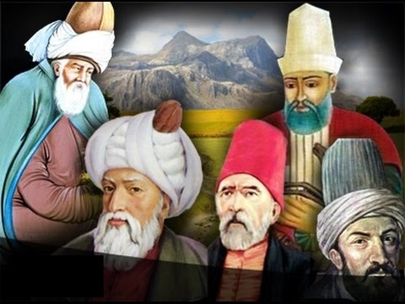
ANADOLU BİLGELİĞİ

Slide 2
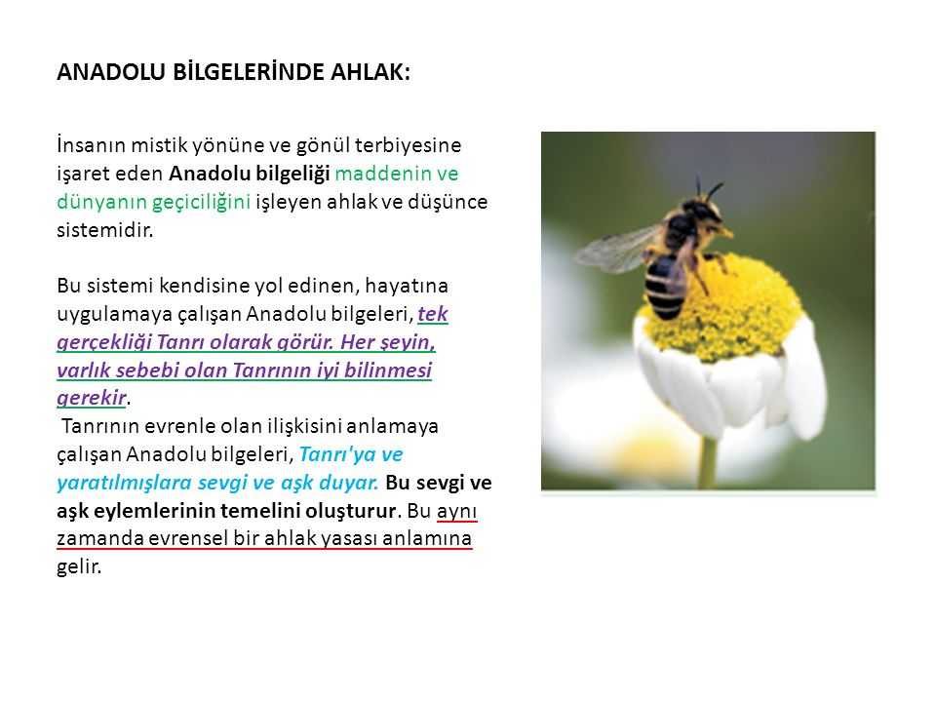

Slide 3
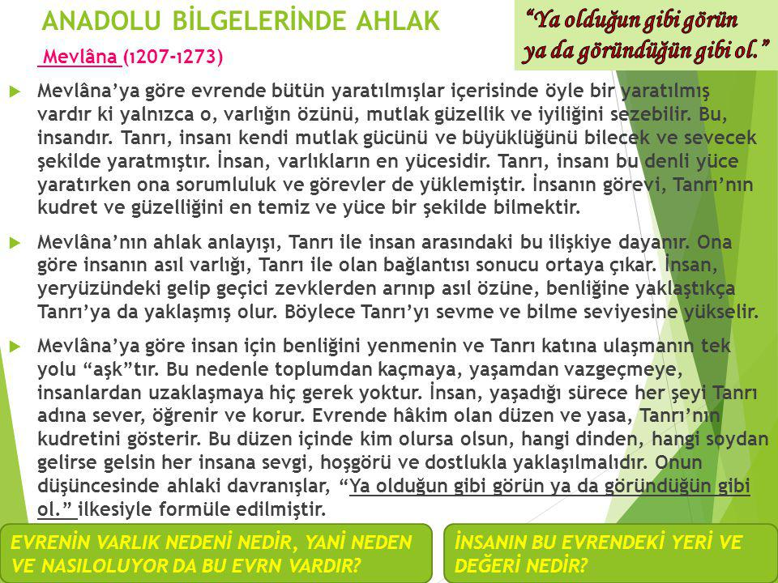

Slide 4
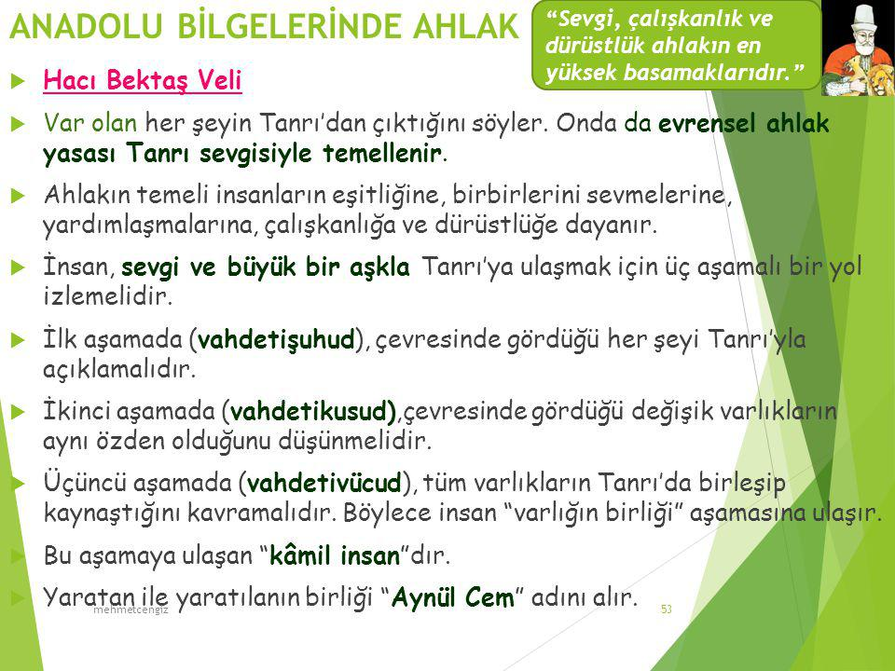

Slide 5
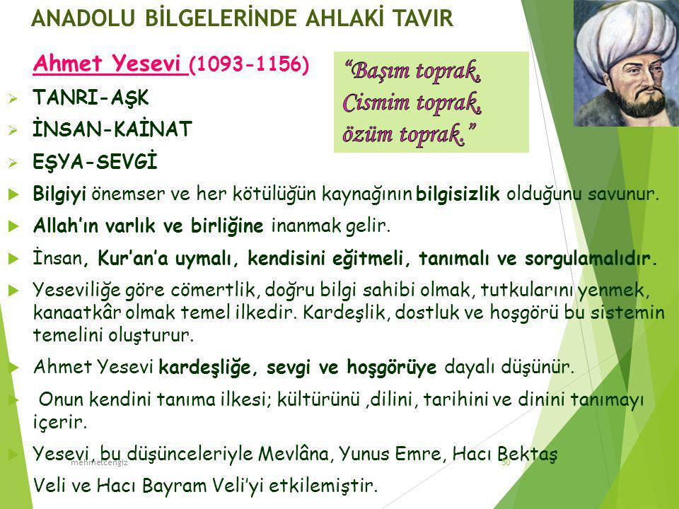

Slide 6
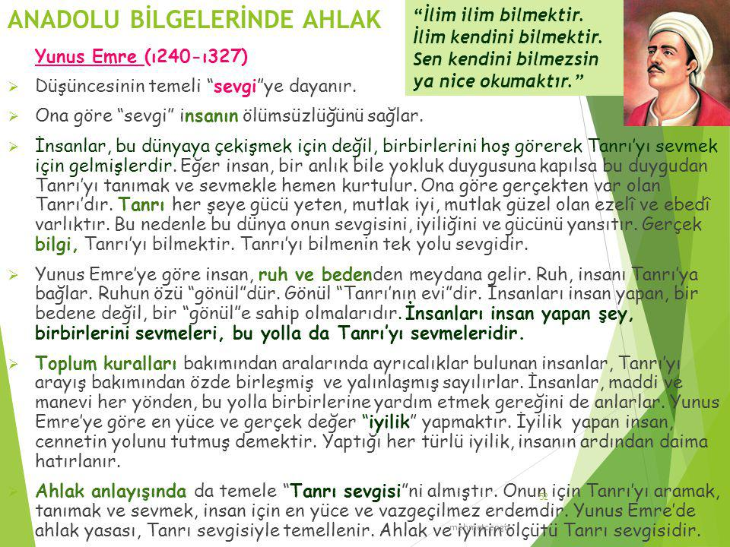

Slide 7
HZ.MEVLANA’NIN SÖZLERİ

Slide 8
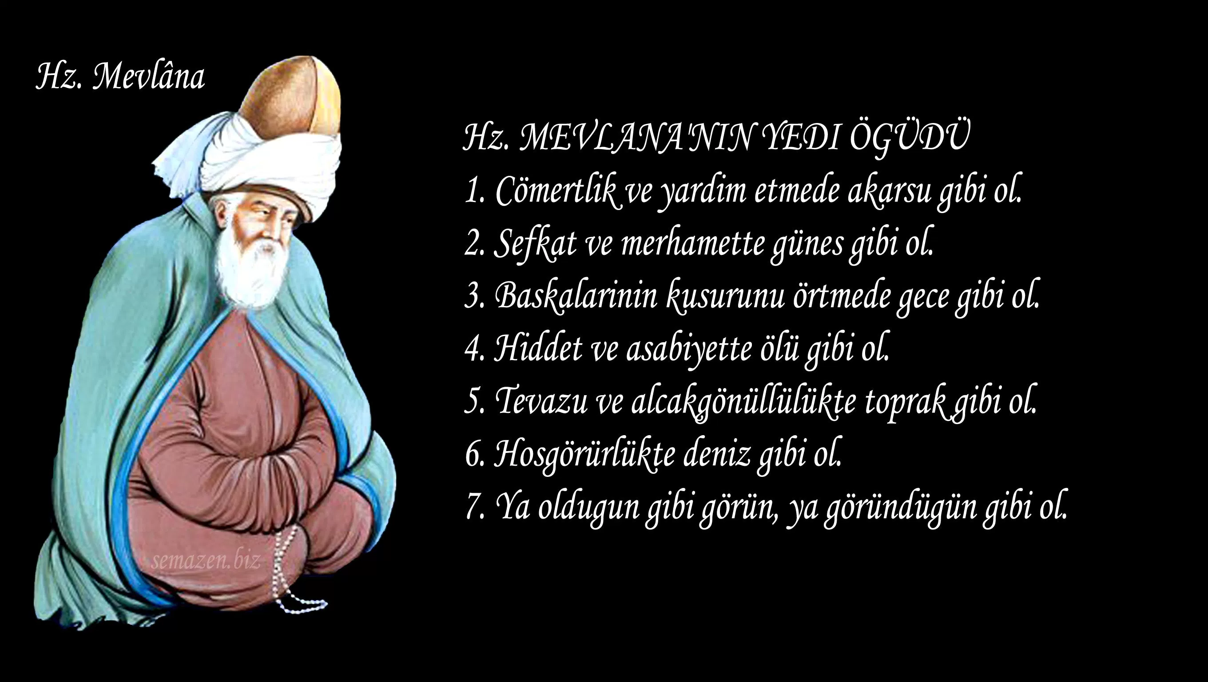

Slide 9
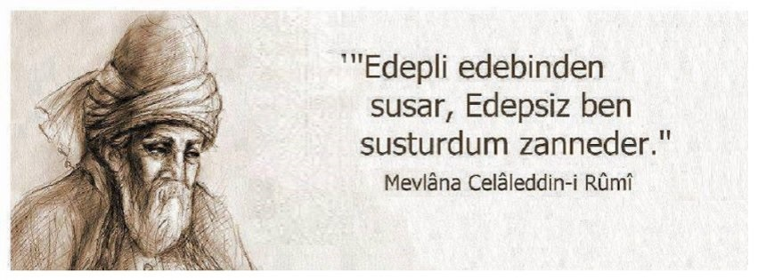

Slide 10
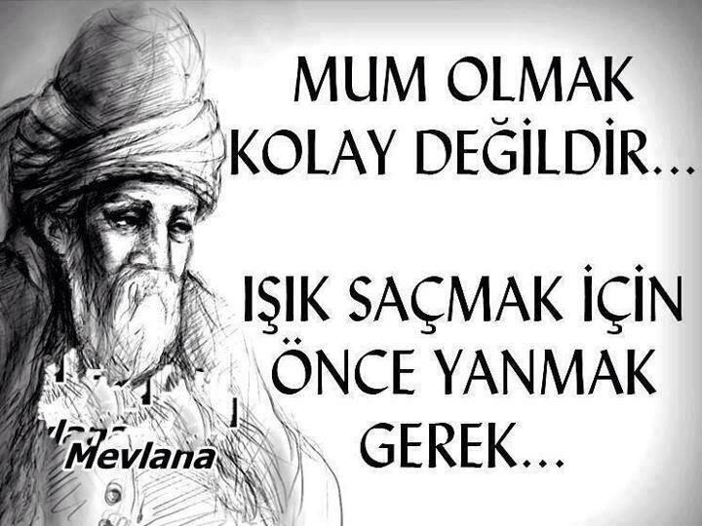

Slide 11
HACI BEKTAŞ-İ VELİ SÖZLERİ

Slide 12


Slide 13
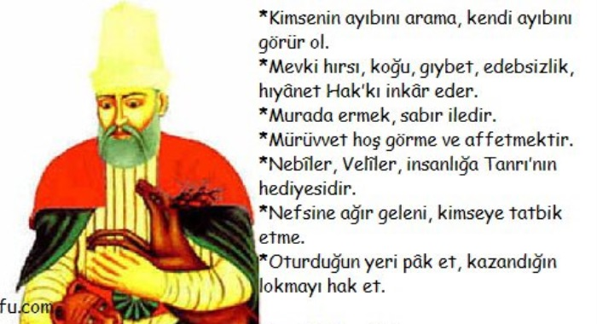

Slide 14
HOCA AHMET YESEVİ’NİN SÖZLERİ

Slide 15
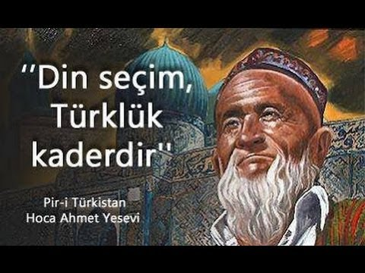

Slide 16
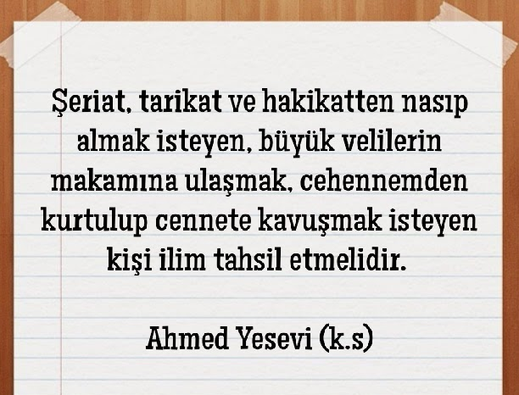

Slide 17
YUNUS EMRE’NİN SÖZLERİ

Slide 18
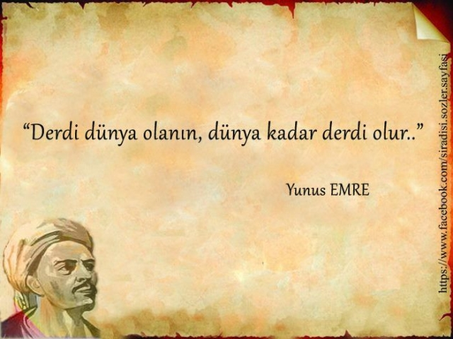

Slide 19
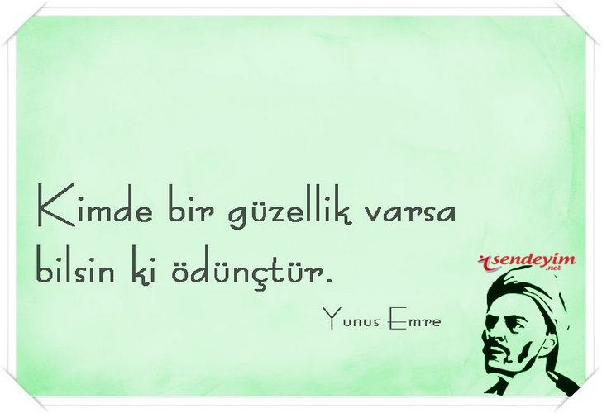

Slide 20


